Slide 1
BOLSA DE TRABAJO

Slide 2
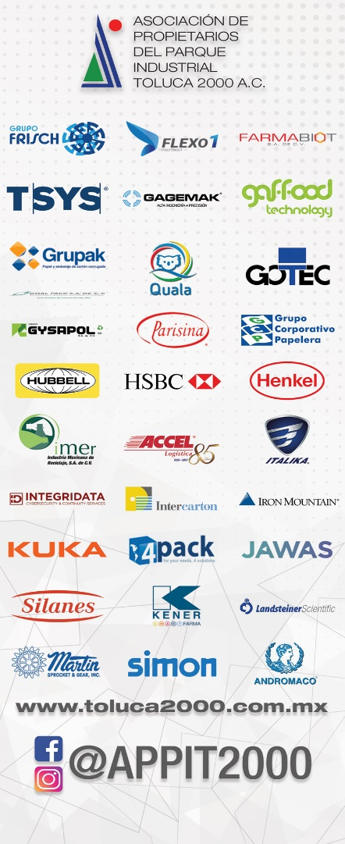
Asociamos a más de 130 empresas
Giros:
Metalmecánico
Almacén de Documentos
Alimenticia
Papelera
Farmacéutica
Metalmecánica
Química
Salud y Belleza

Slide 3
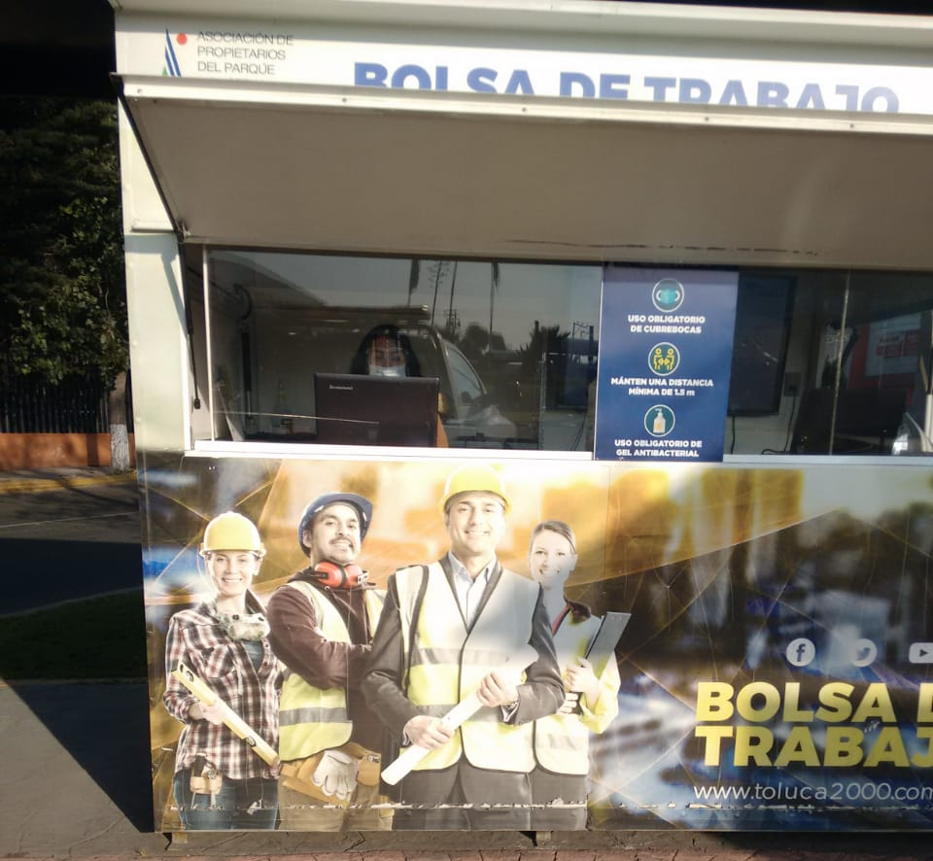
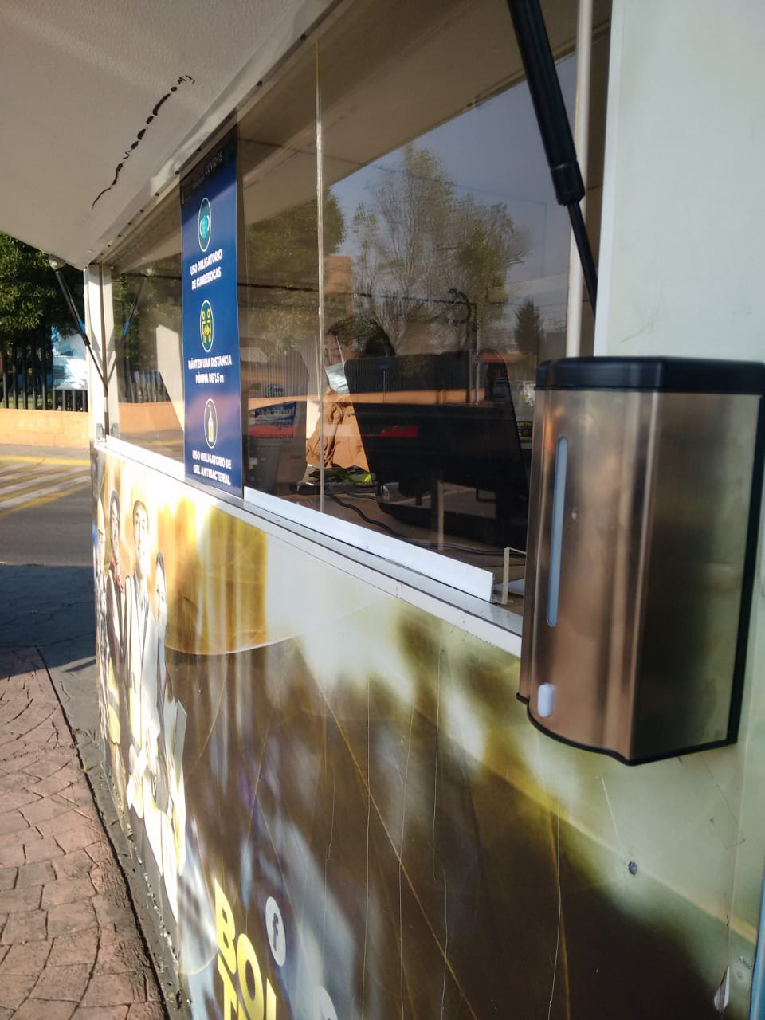
MÓDULOS DE ATENCIÓN
Lunes a viernes de 9:00 a 14:00hrs.
http://www.toluca2000.com.mx/bolsa.html

Slide 4
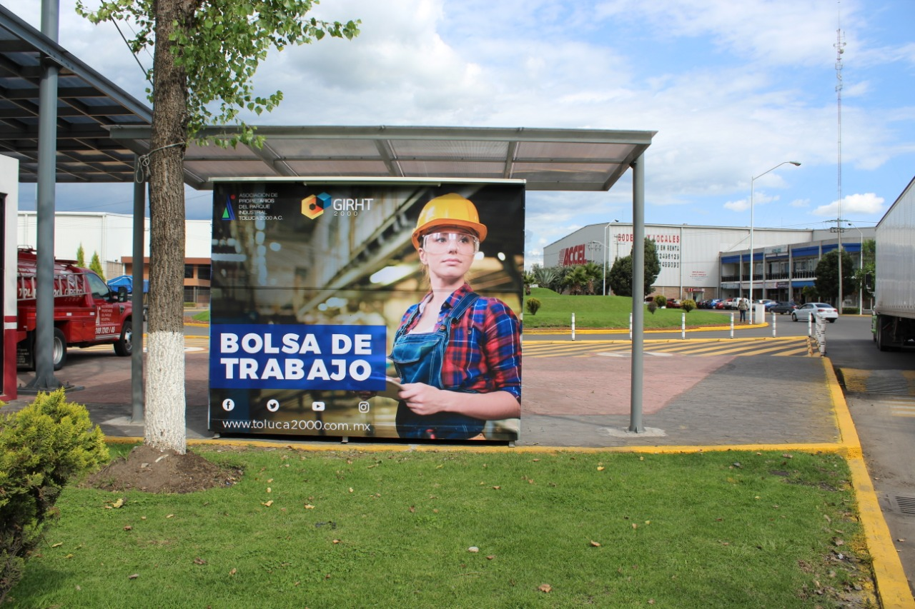
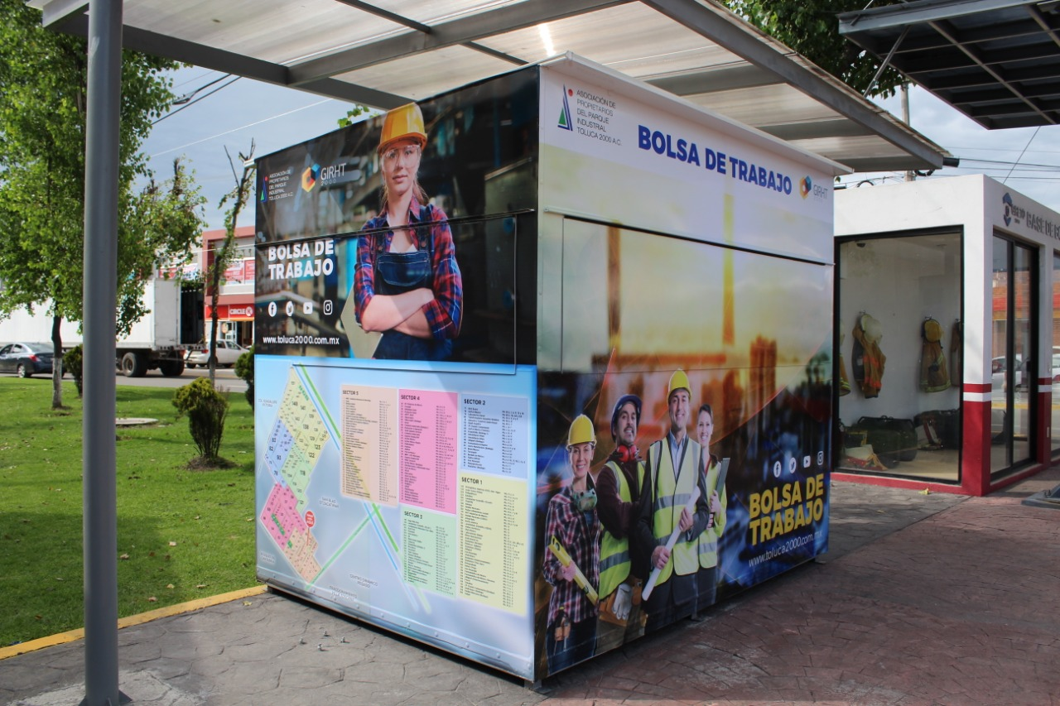
MÓDULOS DE ATENCIÓN
📍Acceso 2 del Parque Industrial Toluca 2000
📍Acceso 1: A un costado de la estación de bomberos.

Slide 5
ACCESO 2
Av. Toluca Colonia Guadalupe Victoria
ACCESO 1 Carretera Toluca- Naucalpan km 52

Slide 6
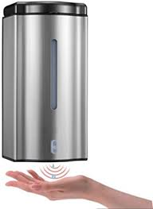
MEDIDAS ANTE LA NUEVA NORMALIDAD
Se colocaron dispensadores gel antibacterial en el módulo de atención.
Se colocaron stickers para indicar la sana distancia entre cada pesona
No se brinda información a través de folletos, trípticos, etc.
Se colocaron Micas protectoras en el módulo de atención para evitar el contacto directo con las personas.
Las personas interesadas deberán llevar su propio bolígrafo y hoja de papel para tomar nota sobre la vacante de su interés

Slide 7
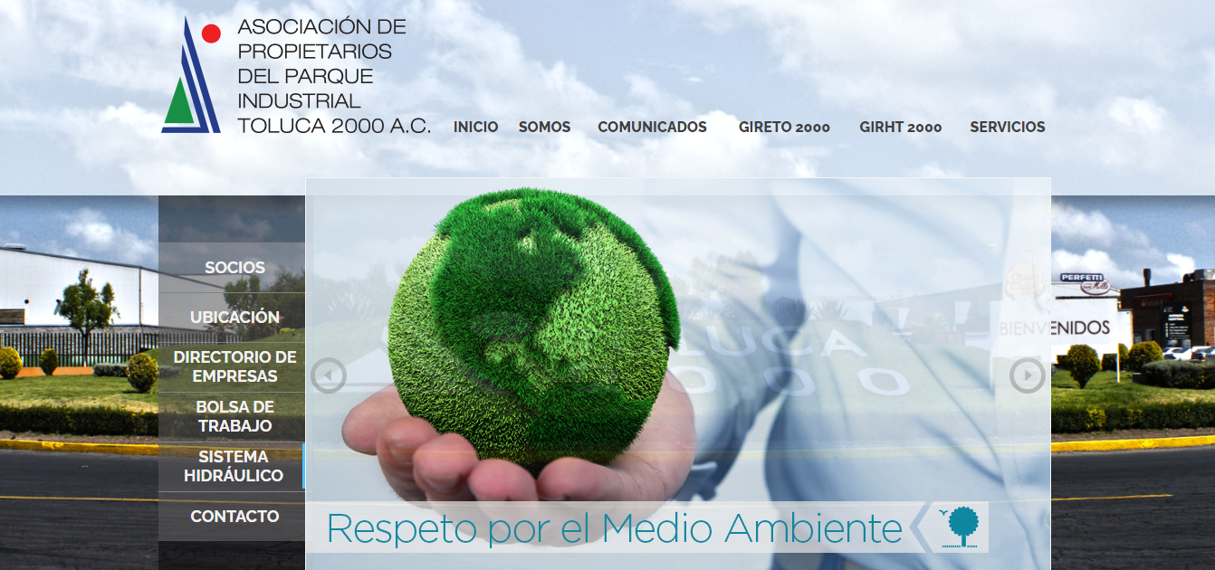
www.toluca2000.com.mx

Slide 8
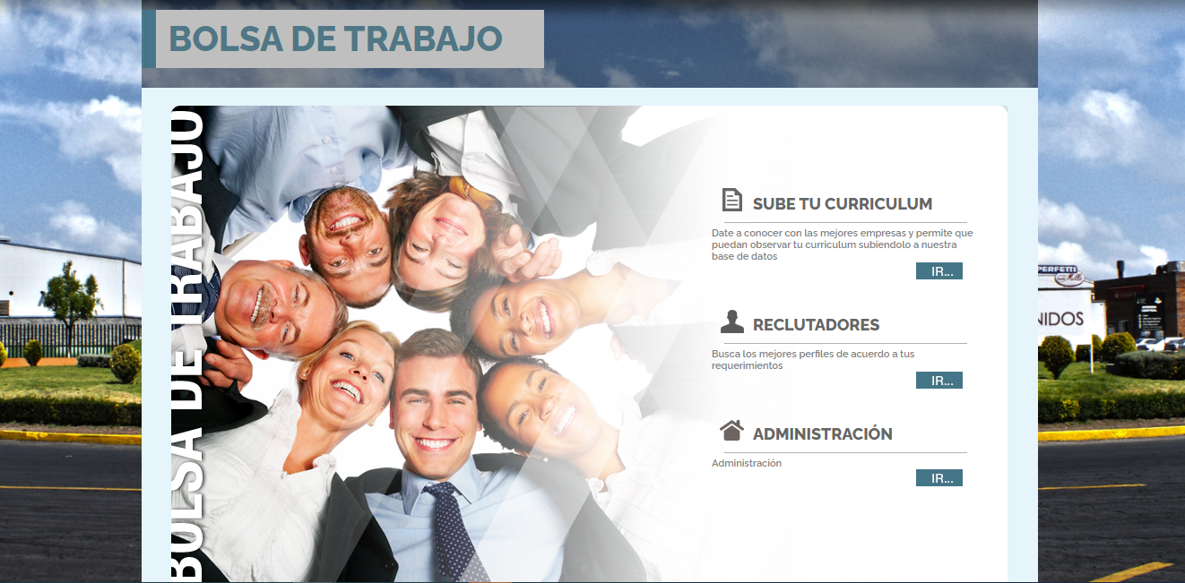

Slide 9
VACANTES ACTUALES

Slide 10
VACANTES ACTUALES

Slide 11
VACANTES ACTUALES

Slide 13
Lic. Norma Quezadas Castillo
Lic. Diana Espinoza Castillo
Cel. 722-899-5882
bolsadetrabajo@toluca2000.com.mx
📲
📧
http://www.toluca2000.com.mx/bolsa.html

Slide 14
¿Conoces las diferentes formar de promover tus vacantes en el Parque?
Consideras adecuados los medios de comunicación que hemos utilizado para publicar tus vacantes?
¿Conoces la sección de bolsa de trabajo del portal web?

